Slide 1
Война в истории моей семьи.

Slide 2
В нашей стране нет такой семьи, которую бы обошла Великая Отечественная Война. Эта беда ворвалась в каждый дом непрошеной гостьей. Сорок первый год принёс море страданий, реки слёз. Защищать свою Родину ушли все, кто мог держать оружие. В городах и деревнях оставались старики, женщины и дети. Это было очень тяжёлое и опасное время. Гибли миллионы людей, и ужас охватывал выживших. Но, несмотря на страх, люди, сражались за свою родину, за своих детей и внуков, за будущее всего русского народа. И мою семью война не обошла стороной.

Slide 3
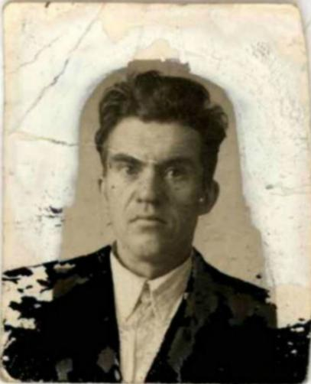
Мои все четыре прадедушки воевали на войне.
В семье моей бабушки, маминой мамы, Прудниковой Нины Александровны, было восемь детей. Старший брат Иван вместе с отцом ушёл на фронт в первые дни войны и погиб.

Slide 4
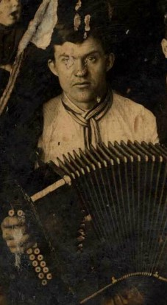
Отец, Прудников Александр Тимофеевич, воевал на территории Белоруссии, где попал в окружение и в плен. Семья была эвакуирована из Смоленской области село Вонлярово в Ульяновскую область. Вскоре на прадедушку получили похоронку, что он убит 27 октября 1943 года и похоронен в деревне Ивановичи Витебской области. А на самом деле он попал в плен и находился в концлагере города Барановичи, вернулся домой уже после войны, в 1946 году. Он долго болел и умер в 1950 году от туберкулёза лёгких.

Slide 5
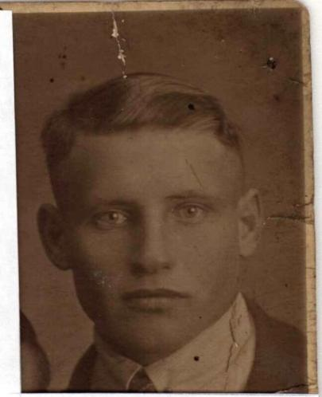
Папа моего дедушки Владимира Николаевича, маминого папы, Кокин Николай Антонович, погиб в начале войны, 2 ноября 1941 года. Он долгие годы считался без вести пропавшим, и в результате поиска, только в семидесятые годы родные узнали, что он захоронен в Белоруссии на братском кладбище.

Slide 6
Мой прадед, Азанов Сергей Алексеевич, моего папы дедушка, участник Великой Отечественной Войны. До войны он работал в колхозе «Новый путь» бригадиром, после прохождения курсов – агрономом и заведовал Казанцевской избой читальней. В 1936-1937 году прадед был призван в ряды Красной армии и после прохождения службы продолжал работать в родном колхозе. 12 декабря 1939 года его мобилизовали на Финскую войну, с войны он вернулся 18 декабря 1940 года и был председателем Этьенского сельского совета Пермской области. Всё было хорошо, но грянула Великая отечественная война.

Slide 7
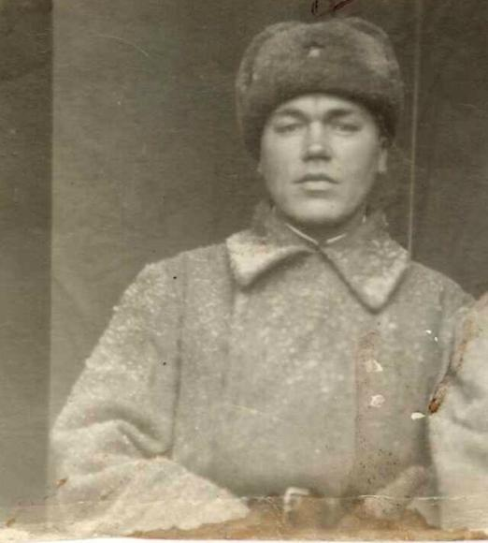
В декабре 1941 года Сергей Алексеевич был призван в армию на фронт. Воевал он на Калининском фронте в звании старшего сержанта. В бою под Ржевом его полк понёс большие потери, где прадедушка остался единственным выжившим из всего своего третьего взвода. Сначала его посчитали мёртвым (его ранило в ногу и правую лопатку), он потерял много крови, и так как он был без сознания, его подобрала похоронная команда вместе с остальными погибшими, …его собирались захоронить, но услышали стон.

Slide 8
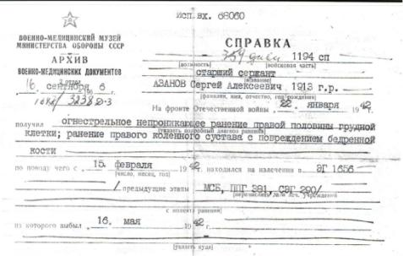
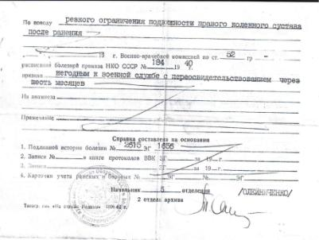
. С 15 февраля 1942 года до 16 мая 1942 года он лечился в госпитале в Оренбурге, был выписан со 2 группой инвалидности. Вернулся домой в село Казанцево Пермской области к своей семье. Работал на руководящих должностях в родном колхозе, избирался депутатом, воспитал четырёх детей. Имел награды. Умер 20 декабря 1998 года в возрасте 85 лет.

Slide 9
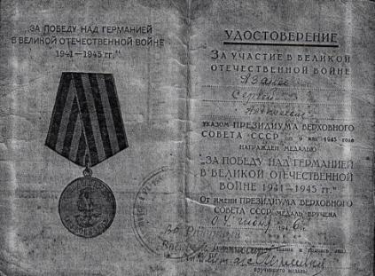
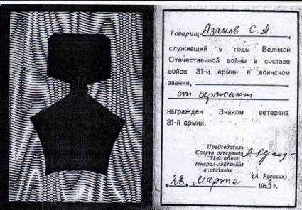
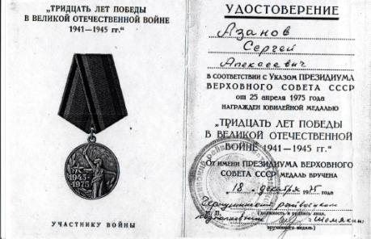

Slide 10
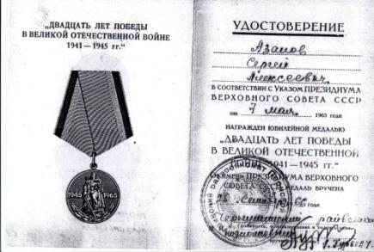
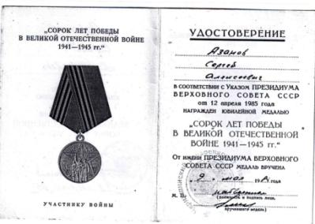
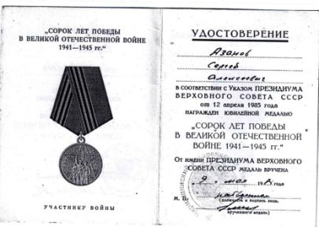

Slide 11
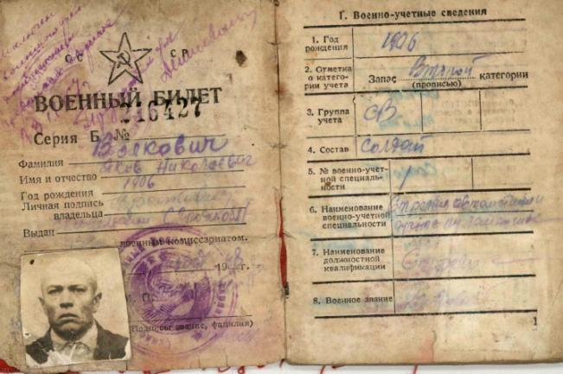
Мой прадед, Волкович Яков Николаевич, со своей семьёй жил в Западной Белоруссии, в Гродненской области. За первые несколько дней войны большая часть Белоруссии была оккупирована немецкими войсками.

Slide 12
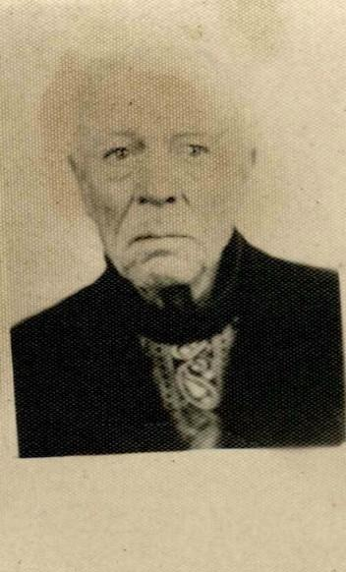
. Прадед был в оккупации, много лишений и ужаса пришлось пережить, ведь в семье было пятеро детей, двое умерли во время войны. После освобождения Белоруссии в 1944 году его мобилизовали в военно-строительные войска. После окончания войны занимался поднятием народного хозяйства, в 1946 году был демобилизован и вернулся домой к семье. В послевоенные годы был председателем колхоза. Умер 7 апреля 1999 года, ему было 93 года.

Slide 13
Да война закончилась давно. Но мы всегда должны помнить о ней, о тех страданиях, которые пережили люди, побывавшие на ней, и которые не вернулись, остались лежать в сырой земле. Об этом было сказано много раз, но я не боюсь повториться, ведь память о тех жестоких, тяжких годах должна жить в нас вечно. Мы должны научиться ценить мирную жизнь, ведь именно ради неё бились, отдавали жизни все те, кто был на войне. И вечный огонь не должен потухнуть в наших сердцах никогда.

Slide 14
Люди!
Покуда сердца стучатся,-помните! Какою ценою завоевано счастье,-пожалуйста помните!

